Slide 1
Aprendizagem por Reforço aplicados à
Super Mario Bros.
Comparação de Técnicas de
Andrey Morais, Davi Aragão, Tiago Aroeira.
Imagem retirada de: https://medium.com/turing-talks/usando-deep-learning-para-jogar-super-mario-bros-8d58eee6e9c2

Slide 2
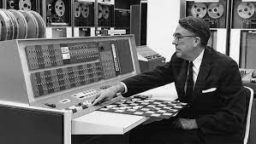
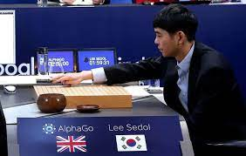
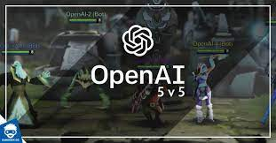
Contextualização
Jogos são plataformas eficientes para implementação de IAs que possam competir com seres humanos em um mesmo ambiente simulado.
Aprendizado por reforço tem problemas em lidar com problemas do “mundo real”, sendo assim muito ligado a área de pesquisa
Grandes projetos de IA atuais com jogos:
AlphaGo, DeepMind Technologies, Go
OpenAI Five, OpenAI, Dota 2

Slide 3
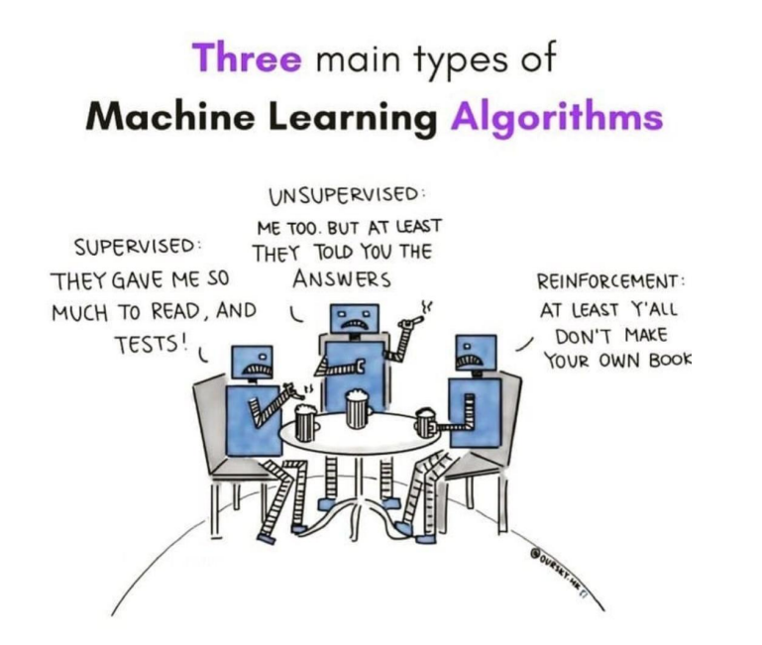
Reinforcement Learning
Diferente de outras formas de aprendizado de máquina (aprendizado supervisionado ou não supervisionado)
O aprendizado por reforço não precisa de nenhum dado existente, mas gera esses dados fazendo experimentos em um ambiente predefinido.
O agente aprende por meio de recompensas atribuídas a ele ao longo do processo de treinamento ao apresentar o comportamento esperado pelo projetista.

Slide 4
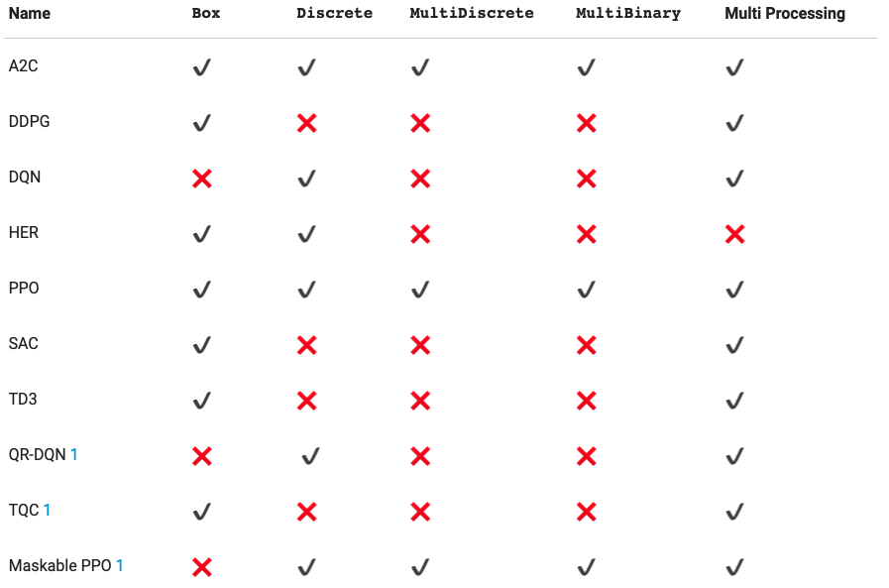
Por que SAC e PPO ?
Antigo
Adaptação Necessária
Mais Adequado
Estado da arte
Imagem retirada de: https://pythonprogramming.net/introduction-reinforcement-learning-stable-baselines-3-tutorial/

Slide 5
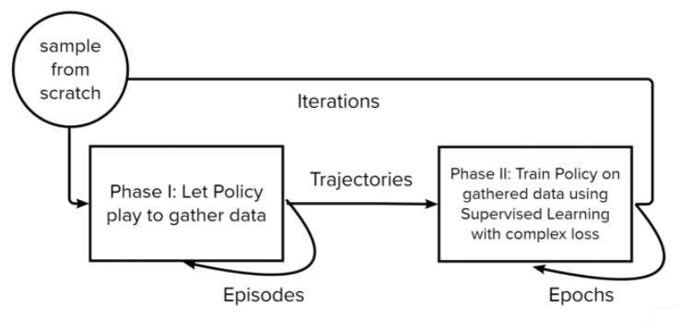
PPO (Proximal Policy Optimization)
Aprendizado supervisionado, podemos implementar facilmente a função de custo e executar gradiente descendente com poucos ajustes de hiperparâmetros.
Aprendizado por reforço têm muitas partes móveis que são difíceis de depurar e ajustar para obter bons resultados.
PPO encontra um equilíbrio entre facilidade de implementação e ajuste
Calcula-se uma atualização em cada etapa que minimize a função de custo com pequeno desvio da política anterior.

Slide 6
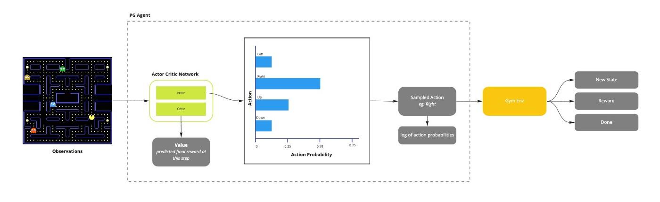
PPO (Proximal Policy Optimization)
Imagem retirada de: https://towardsdatascience.com/a-graphic-guide-to-implementing-ppo-for-atari-games-5740ccbe3fbc

Slide 7
SAC
Baseada em: Política (Actor) + Valor (Critic) -> Peça de Teatro
Política = Comportamento
Valor = "Reforço do comportamento"
Busca Maximizar:
O valor -> Exploitation
Entropia da política -> Exploration

Slide 8
Metodologia
Utilizar uma API de comunicação com emuladores de jogos para obter dados do comportamento e operação do jogo Super Mario Bros.
Implementar e treinar o agente inteligente utilizando as redes PPO e SAC
Coletar e comparar os resultados de ambas as redes

Slide 9
Ambiente
Super Mario Bros (Christian Kauten. (2018). Super Mario Bros for OpenAI Gym.)
Reward: r = v + c + d
v = velocidade (x1 - x0) /time_step (retorno positivo para a direita)
c = tempo decorrido (-1 para cada unidade de tempo decorrido)
d = penalidade por morrer (-25 caso esteja morto)

Slide 10
Obrigado!

